Slide 1

Desenvolvendo uma aplicação CORBA utilizando C++
Tecgraf PUC-Rio
setembro de 2012

Slide 2
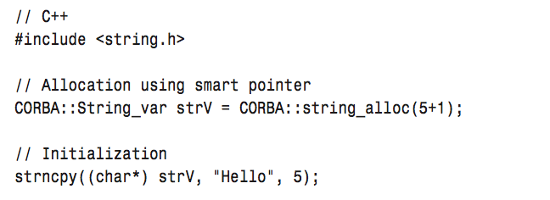
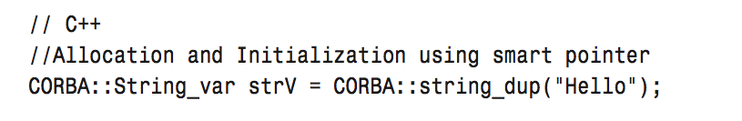
Alocação e inicialização de dados
String
  - Alocação somente no heap.

Slide 3
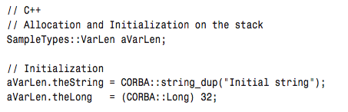
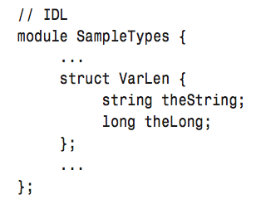
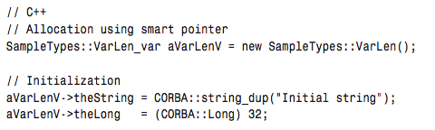
Alocação e inicialização de dados
Struct
  - Alocação na pilha ou no heap.

Slide 4
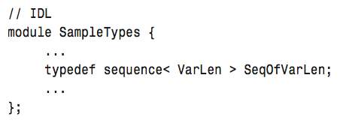
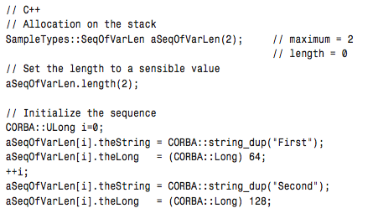
Alocação e inicialização de dados
Sequence
  - Alocação na pilha ou no heap.

Slide 5
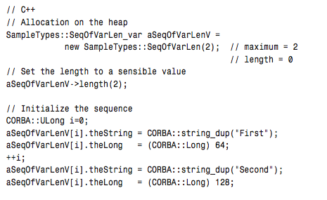
Alocação e inicialização de dados

Slide 6
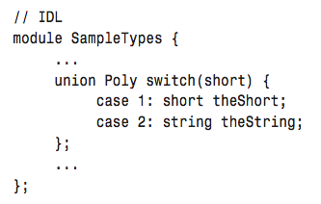
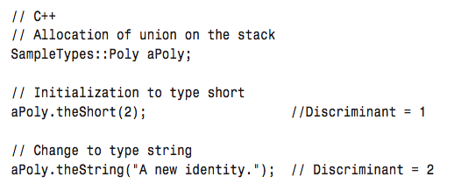
Alocação e inicialização de dados

Slide 7
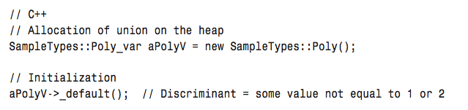
Alocação e inicialização de dados

Slide 8
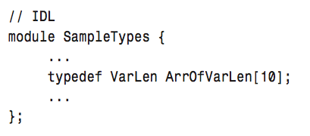
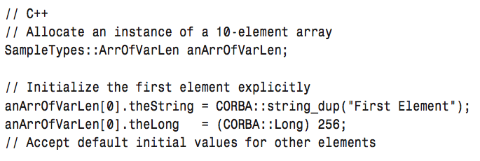
Alocação e inicialização de dados

Slide 9
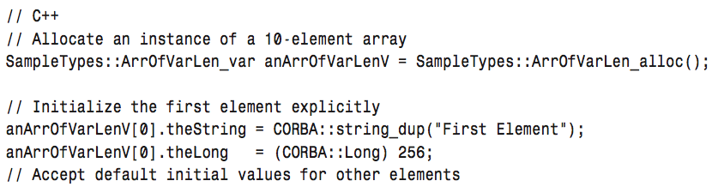
Alocação e inicialização de dados

Slide 10
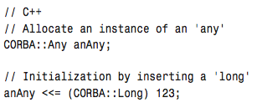
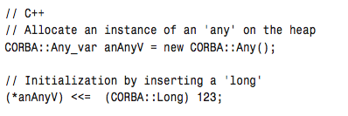
Alocação e inicialização de dados

Slide 11
Liberação de memória

Slide 12
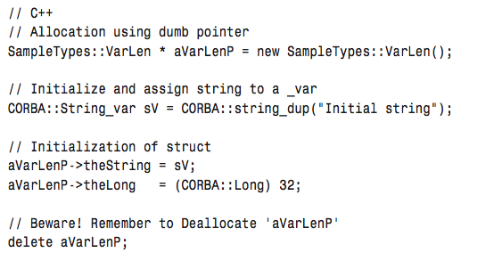
Liberação de memória

Slide 13
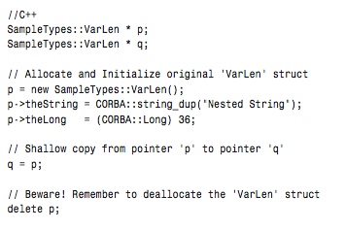

Atribuição e cópia

Slide 14
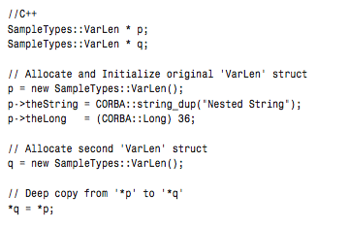
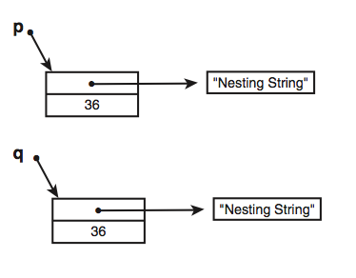

Atribuição e cópia

Slide 15
Atribuição e cópia

Slide 16
Ciclo de vida

Slide 17
Passagem de parâmetros - in [local]

Slide 18
Passagem de parâmetros - in

Slide 19
Passagem de parâmetros - inout

Slide 20
Passagem de parâmetros - inout [realocação]

Slide 21
Passagem de parâmetros - out

Slide 22
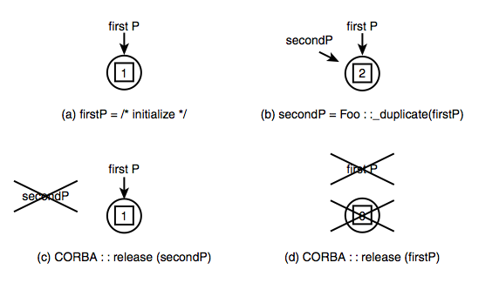
Object reference

Slide 23
Object reference

Slide 24
Exemplo passo-a-passo
Veremos um exemplo, passo-a-passo, de desenvolvimento de aplicações CORBA usando C++
Para desenvolver a aplicação, usaremos o MICO como ORB tanto para o cliente quanto para o servidor, já que ambos serão desenvolvidos em C++

Slide 25
Passo 1: Preparação do ambiente
Usaremos o Mico já compilado que é distribuído junto com o pacote Openbus SDK C++
É necessário carregar no shell o arquivo de configurações mico−setup.sh (bash), ou, mico−setup.csh (csh).
  Esse script acima está no diretório specs/shell da instalação do pacote.
Para fazer build do exemplo, usaremos um Makefile

Slide 26
Passo 1: Preparação do ambiente (cont)
A variável de ambiente OPENBUS_HOME deve estar definida com o caminho absoluto da instalação do pacote Openbus SDK C++. Por exemplo:
  export OPENBUS_HOME=${HOME}/openbus/openbus-OB_SDK_CPP_v1_05_2010_08_11-develmico_multithread-Darwin104x86
Definir a variável de ambiente TEC_UNAME com o identificador da plataforma que é a ultima sequência de caracteres após o último hífen do nome do pacote, por exemplo: Darwin104x86, SunOS510 ou Linux26g4. Por exemplo:
export TEC_UNAME=Darwin104x86

Slide 27
Passo 1: Preparação do ambiente (cont)
Disponibilizar na variável de ambiente LD_LIBRARY_PATH o caminho $OPENBUS_HOME/libpath/$TEC_UNAME. Por exemplo:
export LD_LIBRARY=$OPENBUS_HOME/$TEC_UNAME

Slide 28
Passo 2: Escrevendo a IDL
// StockMarket.idl
// O módulo StockMarket consiste das definições
// úteis para desenvolvimento de aplicações
// que lidam com mercado de ações.
module StockMarket {
// O tipo StockSymbol é usado para representar os
// identificadores das ações
typedef string StockSymbol;
// Um StockSymbolList é uma sequência de StockSymbols.
typedef sequence<StockSymbol> StockSymbolList;
// A interface StockServer é a interface que fornece
// as informações sobre as ações do mercado.
interface StockServer {
// getStockValue() retorna o valor de uma
// determinada ação do marcado identificada por um
// StockSymbol fornecido como parâmetro de entrada.
// Se o StockSymbol dado for desconhecido, o resultado
// é indefinido. Depois veremos como usar uma exceção
// para sinalizar essa condição.
float getStockValue(in StockSymbol symbol);
// getStockSymbols() retorna uma sequência com todos os
// StockSymbols conhecidos pelo servidor do mercado de
// ações.
StockSymbolList getStockSymbols();
};
};

Slide 29
Passo 3: Compilando a IDL
Para compilar a IDL, usaremos o Makefile e o compilador IDL do Mico:
MICO_BIN=${MICODIR}/bin/${TEC_UNAME}
IDLS= StockMarket.idl
STUBS= stubs/StockMarket.cc stubs/StockMarket.h
${STUBS}: ${IDLS}
mkdir -p stubs
cd stubs ; ${MICO_BIN}/idl –poa idl/StockMarket.idl
genstubs: ${STUBS}

Slide 30
Arquivos gerados na compilação da IDL
O compilador IDL gera dois arquivos: StockMarket.cc e StockMarket.h
Esses arquivos possuem a definição e a implementação das classes e tipos usados no cliente e no servidor:
  StockServer
  StockServer_var
  StockServer_ptr
  StockServer_stub
  StockServer_stub_clp
  StockSymbolList
  StockSymbolList_var
  StockSymbolList_ptr

Slide 31
Classe de Assinatura
A interface IDL StockServer é mapeada para a classe de assinatura StockServer
É usada tanto no lado cliente como no lado servidor
Possui o mesmo nome da interface IDL e é uma classe abstrata que estende CORBA::Object
Implementa métodos estáticos que auxiliam na manupulação de objetos dessa classe. Ex: _narrow
Define os métodos virtuais puros que são implementados no lado do servidor e chamados pelo cliente.

Slide 32
StockServer
StockMarket.h
namespace tecgraf
{
namespace demo
{
namespace StockMarket
{
class StockServer;
}
}
}
StockMarket.h
class StockServer : virtual public CORBA::Object
{
public:
virtual ~StockServer();
static StockServer_ptr _narrow( CORBA::Object_ptr obj );
static StockServer_ptr _narrow( CORBA::AbstractBase_ptr obj );
static StockServer_ptr _duplicate( StockServer_ptr _obj );
virtual CORBA::Float getStockValue( const char* symbol ) = 0;
virtual ::tecgraf::demo::StockMarket::StockSymbolList* getStockSymbols() = 0;
...
};

Slide 33
Classes para auxiliar a gerência de memória em C++
Em C++, o desenvolvedor precisa adotar boas práticas de gerência de memória de dados de tipo CORBA:
  Alocação e inicialização
  Desalocação
  Atribuição e cópia
  Passagem de parâmetros
CORBA provê Smart Pointers para auxilixar o desenvolvedor na gerência de memória dos tipos CORBA, primitivos ou gerados pela IDL

Slide 34
SmartPointer: Type_var
O mapeamento em C++ define os tipos Type_var que atuam como Smart Pointers:
  auxiliam o desenvolvedor na gerência de memória dos objetos do tipo Type, evitando memory leaks
  Provê funções auxiliares para passagem de parâmetros
O destrutor ~Type_var sempre libera a área de memória usada pela objeto Type_var

Slide 35
SmartPointer: Type_var
class T_var {
public:
T_var();
T_var(T *);
T_var(const T_var &);
~T_var();
T_var& operator=(T *);
T_var& operator=(const T_var &);
T* operator->();
const T* operator->() const;
/* in parameter type */ in() const;
/* inout parameter type */ inout();
/* out parameter type */ out();
/* return type */ _retn();
};

Slide 36
Exemplo: CORBA::String_var
  Usando o tipo char*
  Usando String_var
  Usando String_var e a função CORBA::string_dup
#include <string.h>
char* strP = CORBA::string_alloc(5+1);
strncpy ((char*) strP, “Hello”, 5);
CORBA::string_free(strP); /* Atenção! */
#include <string.h>
CORBA::String_var strV = CORBA::string_alloc(5+1);
strncpy ((char*) strV, “Hello”, 5);
CORBA::String_var strV = CORBA::string_dup(“Hello”);

Slide 37
Type_var: passagem de parâmetros
A classe Type_var define métodos de conversão para os tipos usados nos parâmetros passados como in, out e inout e nos valores de retorno.
class T_var {
public:
...
/* in parameter type */ in() const;
/* inout parameter type */ inout();
/* out parameter type */ out();
/* return type */ _retn();
};

Slide 38
StockServer_var, StockServer_ptr e StockServer_out
StockMarket.h
namespace tecgraf
{
namespace demo
{
namespace StockMarket
{
typedef StockServer *StockServer_ptr;
typedef ObjVar< StockServer > StockServer_var;
typedef ObjOut< StockServer > StockServer_out;
}
}
}
Os tipos StockServer_ptr, StockServer_var e StockServer_out auxiliam na gerência de memória dos objetos StockServer

Slide 39
Classes de Stub
A compilação da IDL StockServer produz a classe StockServer_stub que atua como stub do cliente.
Cuida de fazer o marshall e o unmarshall dos parâmetros e do retorno das chamadas remotas.
O desenvolvedor não manipula as classes de stub diretamente. É o próprio ORB que se encarrega de instanciar e disponibilizá-las para o cliente como um “representante” do objeto CORBA.

Slide 40
StockServer_stub
StockMarket.h
class StockServer_stub :
virtual public StockServer
{
public:
virtual ~StockServer_stub();
CORBA::Float getStockValue( const char* symbol );
::tecgraf::demo::StockMarket::StockSymbolList* getStockSymbols();
private:
void operator=( const StockServer_stub& );
};
StockMarket.cc
tecgraf::demo::StockMarket::StockSymbolList*
tecgraf::demo::StockMarket::StockServer_stub::getStockSymbols()
{
CORBA::StaticAny __res( CORBA::_stcseq_string );
CORBA::StaticRequest __req( this, "getStockSymbols" );
__req.set_result( &__res );
__req.invoke();
mico_sii_throw( &__req,
0);
return (tecgraf::demo::StockMarket::StockSymbolList*) __res._retn();
}

Slide 41
Tipos definidos pelo desenvolvedor
O compilador IDL gera tipos auxiliares para todos os tipos definidos pelo desenvolvedor na IDL
Todos os tipos primitivos já possuem definidos classes auxiliares

Slide 42
StockSymbol e StockSymbolList
namespace tecgraf
{
namespace demo
{
namespace StockMarket
{
typedef char* StockSymbol;
typedef CORBA::String_var StockSymbol_var;
typedef CORBA::String_out StockSymbol_out;
typedef StringSequenceTmpl<CORBA::String_var> StockSymbolList;
typedef TSeqVar< StringSequenceTmpl<CORBA::String_var> > StockSymbolList_var;
typedef TSeqOut< StringSequenceTmpl<CORBA::String_var> > StockSymbolList_out;
}
}
}

Slide 43
Passo 4: Implementando o Servant
O Servant que implementa a interface definida na IDL StockServer é uma classe que estende a classe abstrata StockServer

Slide 44
StockServerImpl
/*
* A classe StockServerImpl implementa o Servant definido pela
* interface StockServer.
*/
class StockServerImpl :
virtual public POA_tecgraf::demo::StockMarket::StockServer {
private:
/* As ações com seus respectivos valores */
map<string, float> myStock;
public:
StockServerImpl() {
/* Inicializa as ações com nomes e valores
atribuídos randomicamente */
srand ( time(NULL) );
for (int i = 0; i < 10; i++) {
char stockSymbol[5];
for (int j = 0; j < 4; j++) {
int value = rand();
stockSymbol[j] = ourChars[value % 26];
}
stockSymbol[4] = '\0';
cout << stockSymbol << endl;
myStock[stockSymbol] = rand();
}
}
virtual ~StockServerImpl() { }
};

Slide 45
StockServerImpl
class StockServerImpl :
virtual public POA_tecgraf::demo::StockMarket::StockServer {
...
public:
CORBA::Float getStockValue( const char* symbol )
throw(CORBA::SystemException) {
map<string, float>::iterator it;
it = myStock.find(symbol);
if (it==myStock.end()) {
return (CORBA::Float) 0.0F;
} else {
return (CORBA::Float) it->second;
}
};
tecgraf::demo::StockMarket::StockSymbolList* getStockSymbols()
throw(CORBA::SystemException) {
unsigned int size = myStock.size();
tecgraf::demo::StockMarket::StockSymbolList_var symbolList =
new tecgraf::demo::StockMarket::StockSymbolList(size);
symbolList->length(size);
map<string, float>::iterator it;
int i=0;
for ( it=myStock.begin() ; it != myStock.end(); it++ ) {
string symbol = it->first;
symbolList[i++] = CORBA::string_dup(symbol.c_str());
}
return symbolList._retn();
};
};

Slide 46
Passo 5: Implementando o servidor
O programa servidor se encarrega de:
  inicializar o ORB
  criar o objeto Servant StockServerImpl
  exportar o Servant para o POA
  aguardar que o cliente envie requisições

Slide 47
Inicializa o ORB
CORBA::ORB_var orb = CORBA::ORB_init (argc, argv);
O tipo CORBA::ORB_var é usado para guardar uma referência para o ORB iniciado
Os próprios argumentos da linha de comando podem ser usados para passar opções para a função CORBA::ORB_init

Slide 48
Cria o Servant que implementa a IDL
StockServerImpl* server = new StockServerImpl;
Note que, até aqui, temos apenas um objeto local instanciado.
Precisamos agora tornar esse objeto um objeto CORBA, capaz de receber as requisições remotas dos clientes.
Usaremos, para isso, o POA.

Slide 49
Obtém o POA
CORBA::Object_var poaobj = orb->resolve_initial_references ("RootPOA");
PortableServer::POA_var poa = PortableServer::POA::_narrow (poaobj);
if (CORBA::is_nil(poa.in())) {
cerr << "Erro: falha em recuperar o RootPOA" << endl;
exit(1);
}
A função resolve_initial_references recupera um objeto de serviço do ORB. Ao receber o parâmetro "RootPOA”, retorna a referência para o objeto PortableServer::POA
É necessário fazer um cast para o tipo PortableServer::POA usando a função _narrow
É recomendado testar a referência nil após um narrow. Para isso, usa-se a função CORBA::is_nil

Slide 50
Ativa o Servant
PortableServer::ObjectId_var oid = poa->activate_object(server);
CORBA::Object_var ior = poa->id_to_reference(oid);
Após fazer narrow da referência, é necessário ativar o POA (seu estado inicial é on-holding)
Para ativar o Servant, é usada a função activate_object do POA. A ativação do Servant cria e retorna o OID que encapsula a localização do objeto CORBA.
A referência ao objeto CORBA a partir do OID, é retorna pela função id_to_reference do POA

Slide 51
Ativa o POA Manager
PortableServer::POAManager_var mgr = poa->the_POAManager();
if (CORBA::is_nil(mgr.in())) {
cerr << "Erro: falha em recuperar o POA Manager" << endl;
exit(1);
}
mgr->activate();
Para que as requisições dos clientes cheguem aos objetos CORBA, o POA precisa estar “ativo”.
O POA Manager controla o estado do POA que, por default, inicia “holding”.
Para ativar o estado do POA, usamos a função activate do PortableServer::POAManager

Slide 52
Exporta o IOR para um arquivo
CORBA::String_var ior_as_string = orb->object_to_string(ior);
ofstream os( "ior.ref" );
os << ior_as_string;
if (!os.good()) {
cerr << "Falha ao escrever o IOR no arquivo ior.ref" << endl;
}
os.close( );
Para que o cliente encontre o objeto CORBA, ele precisa ter sua referência
Usamos, no exemplo, uma solução que exporta para um arquivo o IOR do objeto StockServer, assumindo que o cliente tem acesso a esse arquivo

Slide 53
Bloqueia a thread corrente para o ORB
orb->run( );
Bloqueia a thread corrente até o ORB terminar
O cliente está apto a enviar requisições para o objeto CORBA StockServer

Slide 54
Antes de terminar, finaliza o ORB
orb->destroy();
Finaliza o ORB, liberando as conexões e os recursos usados.

Slide 55
Exemplo do servidor do StockServer
int main(int argc, char* argv[]) {
cout << "1.Iniciando o ORB" << endl;
CORBA::ORB_var orb = CORBA::ORB_init (argc, argv);
cout << "2.Criando o Servant StockServerImpl" << endl;
StockServerImpl* server = new StockServerImpl;
cout << "3.Recuperando a referência para o RootPOA" << endl;
CORBA::Object_var poaobj = orb->resolve_initial_references ("RootPOA");
PortableServer::POA_var poa = PortableServer::POA::_narrow (poaobj);
if (CORBA::is_nil(poa.in())) {
cerr << "Erro: falha em recuperar o RootPOA" << endl;
exit(1);
}
cout << "4.Registrando o Servant no POA" << endl;
PortableServer::ObjectId_var oid = poa->activate_object(server);
CORBA::Object_var ior = poa->id_to_reference(oid);
cout << "5.Recuperando o POA Manager" << endl;
PortableServer::POAManager_var mgr = poa->the_POAManager();
if (CORBA::is_nil(mgr.in())) {
cerr << "Erro: falha em recuperar o POA Manager" << endl;
exit(1);
}
cout << "6.Ativa os Servants atraves do POA Manager" << endl;
mgr->activate();
cout << "7.Escreve o IOR em um arquivo ior.ref" << endl;
CORBA::String_var ior_as_string = orb->object_to_string(ior);
ofstream os( "ior.ref" );
os << ior_as_string;
if (!os.good()) {
cerr << "Falha ao escrever o IOR no arquivo ior.ref" << endl;
}
os.close( ); cout << "8.Deixa o ORB aguardando requisicoes" << endl;
orb->run( );
cout << "9.Finaliza o ORB" << endl;
orb->destroy();
}

Slide 56
Passo 6: Implementando o cliente
O programa cliente se encarrega de:
  inicializar o ORB
  obter a referência para o objeto CORBA StockServer
  fazer chamadas aos métodos definidos pela IDL do StockServer

Slide 57
Inicializa o ORB
CORBA::ORB_var orb = CORBA::ORB_init (argc, argv);
A inicialização do ORB no cliente é feita da mesma forma que fizemos no servidor.

Slide 58
Lê o IOR de um arquivo
ifstream ifs("ior.ref");
CORBA::String_var ior_as_string;
ifs >> ior_as_string;
if (!ifs) {
cerr << "Erro: Nao foi possivel ler o ior do arquivo ior.ref" << endl;
exit(1);
}
ifs.close();
CORBA::Object_var ior = orb->string_to_object(ior_as_string);
O mesmo arquivo onde o servidor publicou o IOR do objeto CORBA StockServer é lido pelo cliente

Slide 59
Converte o IOR para o tipo StockServer
tecgraf::demo::StockMarket::StockServer_var stockServer =
tecgraf::demo::StockMarket::StockServer::_narrow(ior);
if (CORBA::is_nil(stockServer)) {
cerr << "Erro: Falha ao fazer narrow para o tipo StockServer" << endl;
exit(1);
}
Para ter acesso às funções do tipo tecgraf::demo::StockMarket::StockServer o cliente usa o método _narrow

Slide 60
Invoca as funções de StockServer
tecgraf::demo::StockMarket::StockSymbolList_var symbolList =
stockServer->getStockSymbols();
unsigned int size = symbolList->length();
for (unsigned int i=0; i<size; i++) {
CORBA::String_var symbol = symbolList[i];
CORBA::Float value = stockServer->getStockValue(symbol.in());
cout << "Simbolo encontrado: " << symbol << " com valor " << value << endl;
}
O cliente chama as funções remotas getStockSymbols e getStockValue da mesma forma que invoca funções locais
Note o uso dos tipos CORBA::String_var e CORBA::Float para manipular as referências aos tipos string e float.

Slide 61
Finaliza o ORB
orb->shutdown(1);
orb->destroy();
O cliente usa as funções shutdown e destroy para finalizar o ORB e liberar as conexões e os recursos utilizados.

Slide 62
Exemplo do cliente do StockServer
int main(int argc, char* argv[]) {
cout << "1.Iniciando o ORB" << endl;
CORBA::ORB_var orb = CORBA::ORB_init (argc, argv);
cout << "2.Lendo o IOR do arquivo ior.ref" << endl;
ifstream ifs("ior.ref");
CORBA::String_var ior_as_string;
ifs >> ior_as_string;
if (!ifs) {
cerr << "Erro: Nao foi possivel ler o ior do arquivo ior.ref" << endl;
exit(1);
}
ifs.close();
CORBA::Object_var ior = orb->string_to_object(ior_as_string);
cout << "3.Fazendo o narrow do ior para o tipo StockServer" << endl;
tecgraf::demo::StockMarket::StockServer_var stockServer =
tecgraf::demo::StockMarket::StockServer::_narrow(ior);
if (CORBA::is_nil(stockServer)) {
cerr << "Erro: Falha ao fazer narrow para o tipo StockServer" << endl;
exit(1);
}
cout << "4.Chama o metodo que obtem todos os identificadores das acoes disponiveis" << endl;
tecgraf::demo::StockMarket::StockSymbolList_var symbolList = stockServer->getStockSymbols();
unsigned int size = symbolList->length();
cout << "Retornados " << size << " simbolos" << endl;
for (unsigned int i=0; i<size; i++) {
CORBA::String_var symbol = symbolList[i];
CORBA::Float value = stockServer->getStockValue(symbol);
cout << "Simbolo encontrado: " << symbol << " com valor " << value << endl;
}
cout << "5.Finalizando o ORB" << endl;
orb->shutdown(1);
orb->destroy();
return 0;
}

Slide 63
Exemplo do cliente do StockServer
package StockMarket;
import java.io.*
import org.omg.CORBA.ORB;
public class StockServerClient {
private StockServer myStock;
public StockServerClient(StockServer myStock) {
this.myStock = myStock;
}
public void run() {
try {
System.out.println(”Ações de mercado obtidas do StockServer:");
// Obtém os símbolos de todos as ações
String[] stockSymbols = myStock.getStockSymbols();
// Mostra as ações com seus respectivos valores
for (int i = 0; i < stockSymbols.length; i++) {
System.out.println(stockSymbols[i] + " "
+ myStock.getStockValue(stockSymbols[i]));
}
}
catch (org.omg.CORBA.SystemException e) {
e.printStackTrace();
}
}
public static void main(String args[]) {
...
}
}

Slide 64
Passo 7: Executando o servidor
mjulia$ ./bin/MacOS106/server
1.Iniciando o ORB
2.Criando o Servant StockServerImpl
TBTB: 1.07043e+09
HYYI: 2.05663e+09
RIDW: 1.27493e+09
SKDB: 1.97393e+09
QMWE: 9.80282e+08
QZTM: 9.75915e+08
RKCV: 1.11857e+09
AZYZ: 9.36817e+08
EMKP: 1.96707e+09
DLBV: 1.96098e+09
3.Recuperando a referência para o RootPOA
4.Registrando o Servant no POA
5.Recuperando o POA Manager
6.Ativa os Servants atraves do POA Manager
7.Escreve o IOR em um arquivo ior.ref
8.Deixa o ORB aguardando requisicoes

Slide 65
Passo 8: Executando o cliente
mjulia$ ./bin/MacOS106/client
1.Iniciando o ORB
2.Lendo o IOR do arquivo ior.ref
3.Fazendo o narrow do ior para o tipo StockServer
4.Chama as funções de StockServer
Retornados 10 simbolos
Simbolo encontrado: AZYZ com valor 9.36817e+08
Simbolo encontrado: DLBV com valor 1.96098e+09
Simbolo encontrado: EMKP com valor 1.96707e+09
Simbolo encontrado: HYYI com valor 2.05663e+09
Simbolo encontrado: QMWE com valor 9.80282e+08
Simbolo encontrado: QZTM com valor 9.75915e+08
Simbolo encontrado: RIDW com valor 1.27493e+09
Simbolo encontrado: RKCV com valor 1.11857e+09
Simbolo encontrado: SKDB com valor 1.97393e+09
Simbolo encontrado: TBTB com valor 1.07043e+09
5.Finalizando o ORB

